Slide 1


LỚP
12
HÌNH HỌC
Chương 2: MẶT NÓN, MẶT TRỤ, MẶT CẦU
Bài 1: KHÁI NIỆM VỀ MẶT TRÒN XOAY
II
MẶT NÓN TRÒN XOAY (TT)
BÀI TẬP TRẮC NGHIỆM
Notes:
Hiệu ứng chưa đồng nhất và hợp lí. Nên để khung xuất hiện trước.

Slide 2
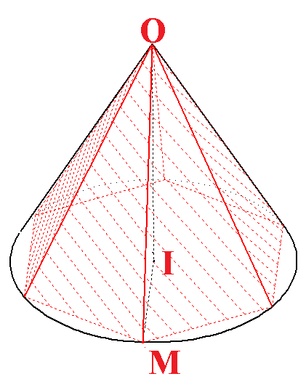
II
MẶT NÓN TRÒN XOAY
3. DIỆN TÍCH XUNG QUANH CỦA HÌNH NÓN TRÒN XOAY
a) Hình chóp nội tiếp hình nón tròn xoay
Một hình chóp được gọi là nội tiếp một hình nón nếu
 đáy của hình chóp là đa giác nội tiếp đường tròn đáy của hình nón
 đỉnh của hình chóp là đỉnh của hình nón
Khi đó ta nói hình nón ngoại tiếp hình chóp
Notes:
.Nên đảo lại tử mẫu giống SGK cho HS dễ theo dõi. Chỗ nhận xét chưa đúng . Phải thay là “ Thương ….” như sách giáo khoa.
Số phức nghịch đảo không được kí hiệu là $z^{−1}$.

Slide 3
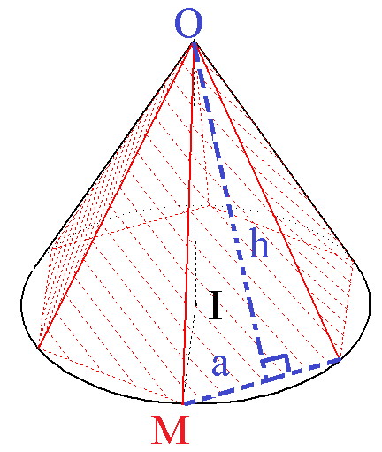
* Định nghĩa diện tích xung quanh của hình nón tròn xoay:
Diện tích xung quanh của hình nón tròn xoay là giới hạn của diện tích xung quanh của hình chóp đều nội tiếp hình nón đó khi số cạnh đáy tăng lên vô hạn.

Slide 4
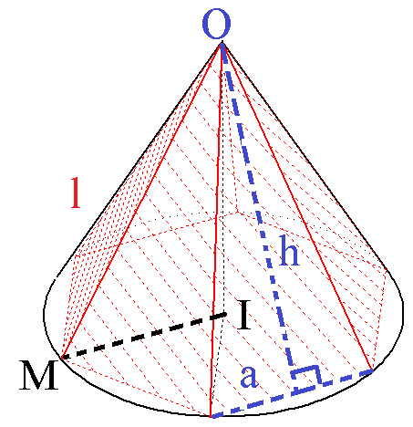
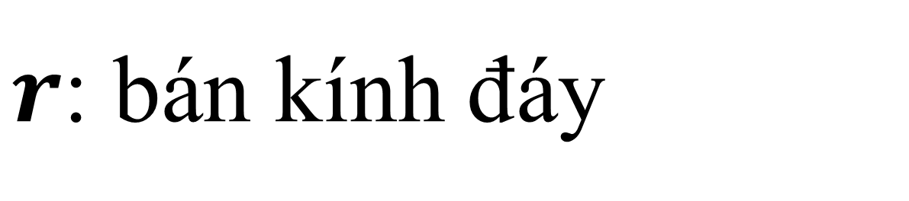
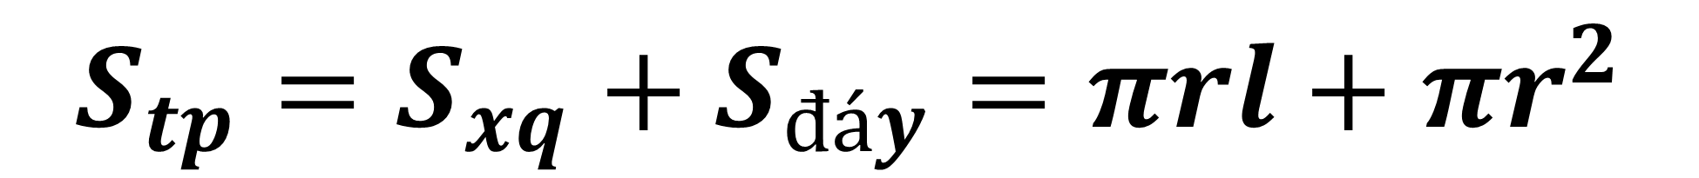
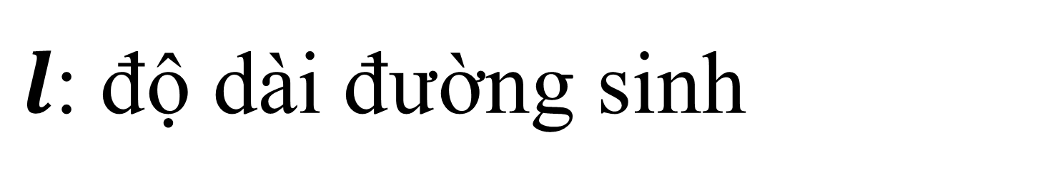
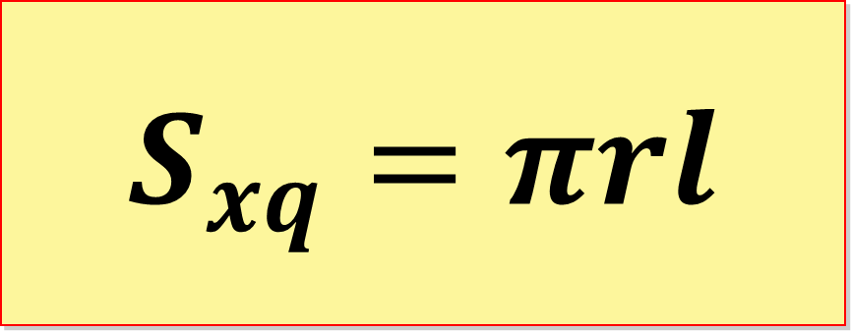
b) Công thức tính diện tích xung quanh của hình nón tròn xoay:
$$S_{xq}=πrl$$
$r$: bán kính đáy
$l$: độ dài đường sinh
Ghi nhớ:
Tổng của diện tích xung quanh và
diện tích đáy gọi là diện tích toàn phần
$$S_{tp}=S_{xq}+S_{đáy}=πrl+πr^{2}$$

Slide 5
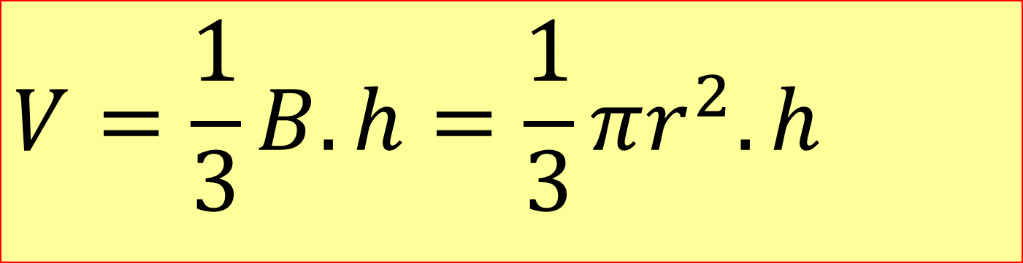
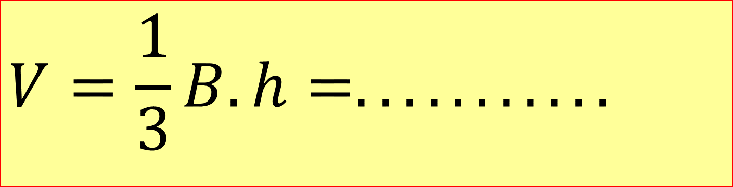
4. THỂ TÍCH KHỐI NÓN TRÒN XOAY
a) Định nghĩa:
Thể tích khối nón tròn xoay là giới hạn của thể tích khối chóp đều nội tiếp khối nón đó khi số cạnh đáy tăng lên vô hạn
•
O
b) Công thức tính thể tích khối nón tròn xoay:
$$V=\frac{1}{3}B.h=\frac{1}{3}πr^{2}.h$$
$$V=\frac{1}{3}B.h=...........$$
l
r
r: bán kính
h: chiều cao

Slide 6
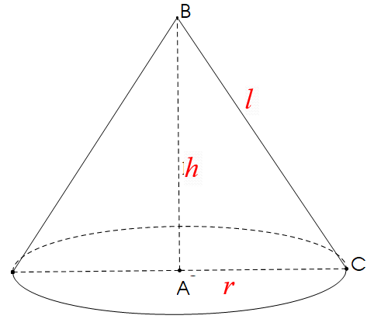
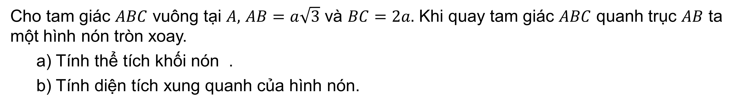
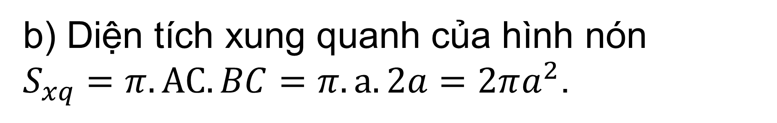
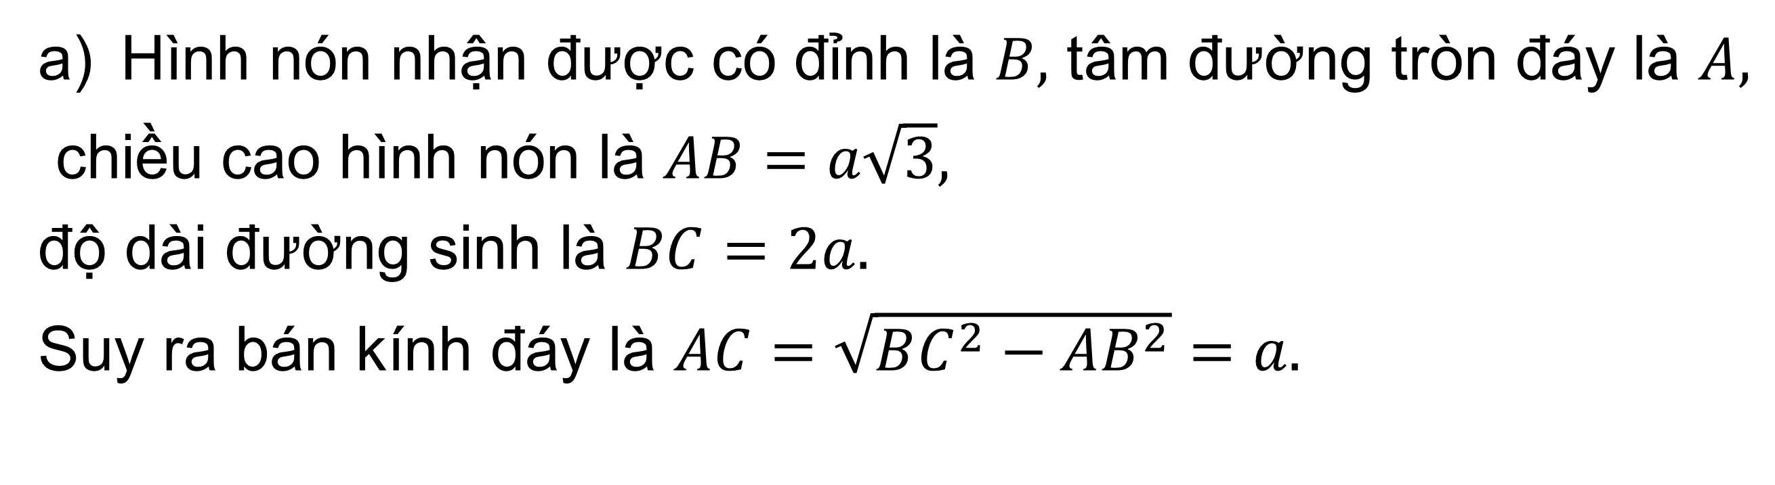
II
MẶT NÓN TRÒN XOAY
VÍ DỤ:
Cho tam giác $ABC$ vuông tại $A,$ $AB=a\sqrt{3}$ và $BC=2a.$ Khi quay tam giác $ABC$ quanh trục $AB$ ta một hình nón tròn xoay.
a) Tính thể tích khối nón .
b) Tính diện tích xung quanh của hình nón.
Bài giải
Hình nón nhận được có đỉnh là $B,$ tâm đường tròn đáy là $A,$
chiều cao hình nón là $AB=a\sqrt{3},$
độ dài đường sinh là $BC=2a.$
Suy ra bán kính đáy là $AC=\sqrt{BC^{2}−AB^{2}}=a.$
Thể tích khối nón$V=\frac{1}{3}π.r^{2}.h=\frac{1}{3}π.r^{2}.h=\frac{πa^{3}\sqrt{3}}{3}.$
b) Diện tích xung quanh của hình nón
$S_{xq}=π.AC.BC=π.a.2a=2πa^{2}$.
Notes:
.Nên đảo lại tử mẫu giống SGK cho HS dễ theo dõi. Chỗ nhận xét chưa đúng . Phải thay là “ Thương ….” như sách giáo khoa.
Số phức nghịch đảo không được kí hiệu là $z^{−1}$.

Slide 7
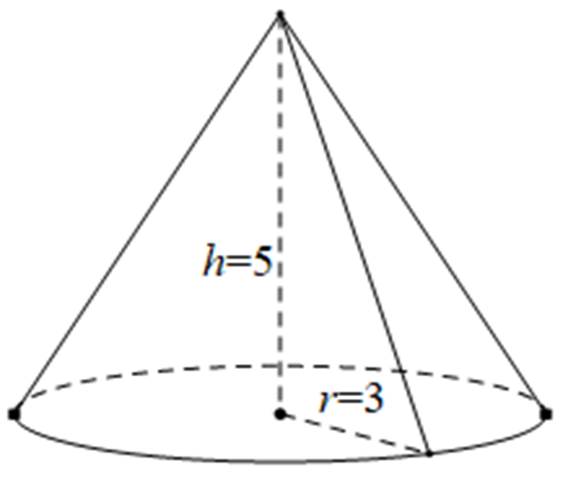




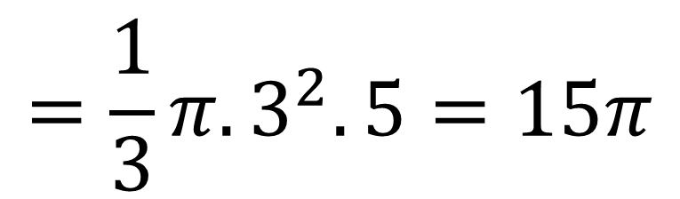


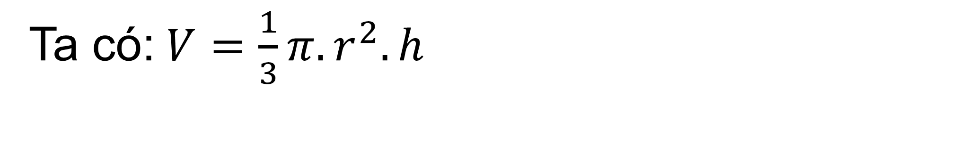
BÀI TẬP TRẮC NGHIỆM
Câu 1.
Cho khối nón có chiều cao $h=5$ và bán kính đáy $r=3$. Thể tích của khối nón đã cho bằng
$$\text{A}\text{. }V=45π\text{.}$$
$$\text{B}\text{. }V=5π\text{.}$$
$$\text{C}$$
$$\text{C}\text{.} V=15π$$
$$\text{D}\text{.} V=20π$$
Bài giải
Ta có:$V=\frac{1}{3}π.r^{2}.h$
$$=\frac{1}{3}π.3^{2}.5=15π$$
$$\text{Ch}\text{ọ}\text{n} \text{C}\text{.}$$
Notes:
Giữ lại từ các hiệu ứng 4. Các hiệu ứng dùng đồng nhất từ trái sang phải.
Viết $\overline{z}$ sai ở hiệu ứng 5.
Tách hiệu ứng 6 thảnh 2 hiệu ứng.

Slide 8
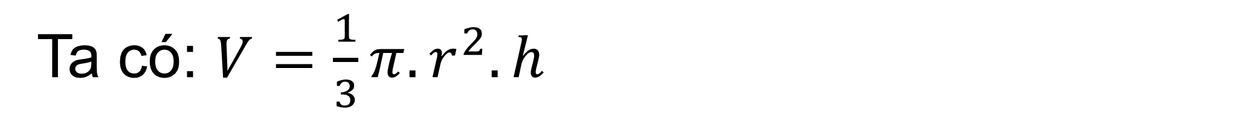

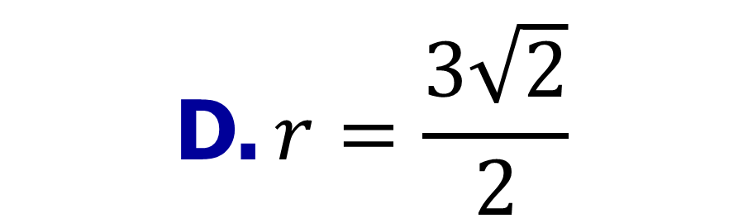
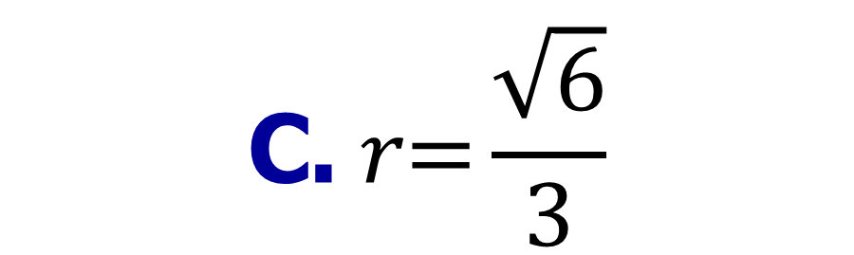

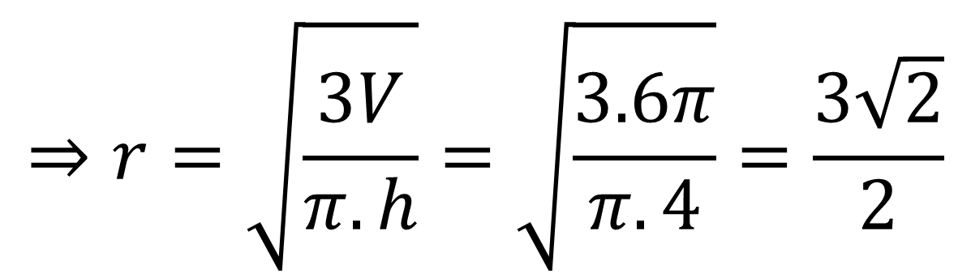


BÀI TẬP TRẮC NGHIỆM
Câu 2.
Cho khối nón có thể tích 𝑉=6𝜋 và chiều cao ℎ=4. Tìm bán kính 𝑟 của khối nón đã cho bằng
$$\text{A}\text{. }\text{r}\text{=}\frac{\sqrt{2}}{3}\text{.}$$
$$\text{B}\text{. }\text{r}\text{=}\frac{\sqrt{6}}{2}\text{.}$$
$$\text{C}\text{.} \text{r}\text{=}\frac{\sqrt{6}}{3}$$
$$\text{D}\text{.} \text{r}=\frac{3\sqrt{2}}{2}$$
$$\text{D}$$
Bài giải
Ta có: $V=\frac{1}{3}π.r^{2}.h$
$$⇒r=\sqrt{\frac{3V}{π.h}}=\sqrt{\frac{3.6π}{π.4}}=\frac{3\sqrt{2}}{2}$$
$$\text{Ch}\text{ọ}\text{n} \text{D}\text{.}$$
Notes:
Giữ lại từ các hiệu ứng 4. Các hiệu ứng dùng đồng nhất từ trái sang phải.
Viết $\overline{z}$ sai ở hiệu ứng 5.
Tách hiệu ứng 6 thảnh 2 hiệu ứng.

Slide 9


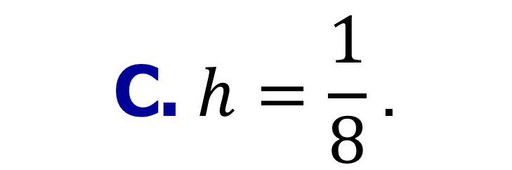

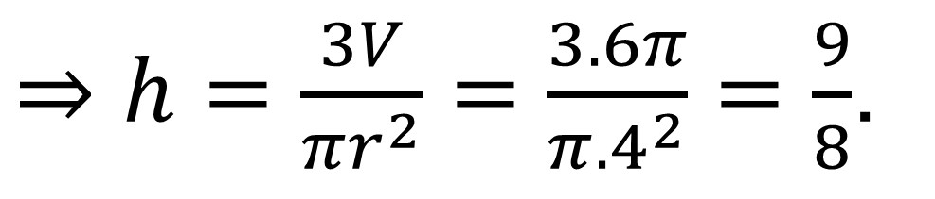

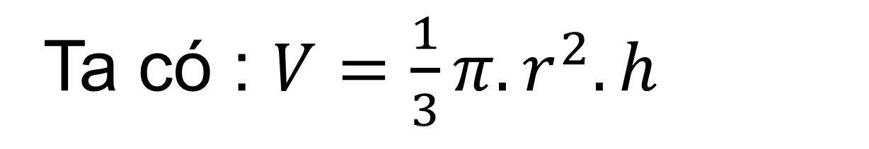

BÀI TẬP TRẮC NGHIỆM
Câu 3.
Cho khối nón có thể tích $V=6π$ và bán kính đáy $r=4$. Tìm chiều cao $h$ của khối nón đã cho bằng
$$\text{A}\text{.} h=\frac{9}{8}\text{.}$$
$$\text{B}\text{.} h=\frac{8}{9}\text{.}$$
$$\text{C}\text{.} h=\frac{1}{8}\text{.}$$
$$\text{A}$$
$$\text{D}\text{.} 8\text{.}$$
Bài giải
Ta có : $V=\frac{1}{3}π.r^{2}.h$
$⇒h=\frac{3V}{πr^{2}}=\frac{3.6π}{π.4^{2}}=\frac{9}{8}$.
$$\text{Ch}\text{ọ}\text{n} \text{A}\text{.}$$
Notes:
Giữ lại từ các hiệu ứng 4. Các hiệu ứng dùng đồng nhất từ trái sang phải.
Viết $\overline{z}$ sai ở hiệu ứng 5.
Tách hiệu ứng 6 thảnh 2 hiệu ứng.

Slide 10
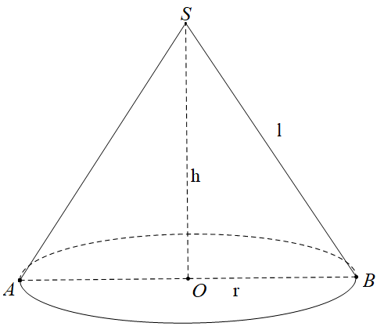



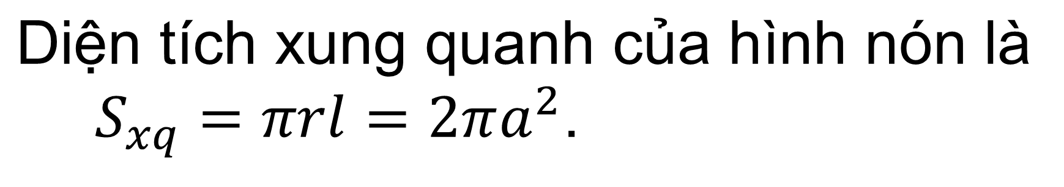

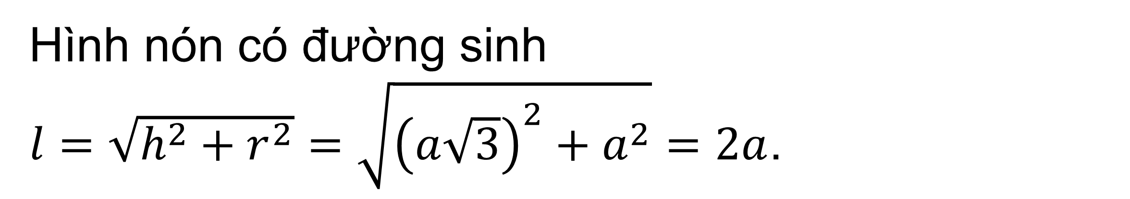
BÀI TẬP TRẮC NGHIỆM
Câu 4.
Một hình nón có chiều cao bằng 𝑎 $\sqrt{3}$và bán kính đáy bằng 𝑎. Diện tích xung quanh của hình nón bằng
$$\text{A}$$
$$\text{B}\text{.} \sqrt{3}πa^{2}\text{.}$$
$$\text{C}\text{.} πa^{2}\text{.}$$
$$\text{D}\text{.} 3πa^{2}\text{.}$$
$$\text{A}\text{. }2πa^{2}\text{.}$$
Bài giải
Hình nón có đường sinh
$l=\sqrt{h^{2}+r^{2}}=\sqrt{{\left(a\sqrt{3}\right)}^{2}+a^{2}}=2a$.
$$\text{Di}\text{ệ}\text{n} \text{t}\text{í}\text{ch} \text{xung} \text{quanh} \text{c}\text{ủ}\text{a} \text{h}\text{ì}\text{nh} \text{n}\text{ó}\text{n} \text{l}\text{à }$$
$S_{xq}=πrl=2πa^{2}$.
$$\text{Ch}\text{ọ}\text{n} \text{A}\text{.}$$
Notes:
Giữ lại từ các hiệu ứng 4. Các hiệu ứng dùng đồng nhất từ trái sang phải.
Viết $\overline{z}$ sai ở hiệu ứng 5.
Tách hiệu ứng 6 thảnh 2 hiệu ứng.

Slide 11
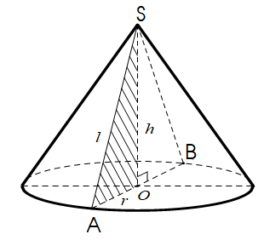
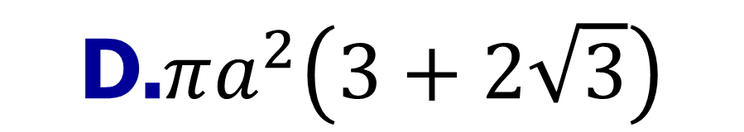

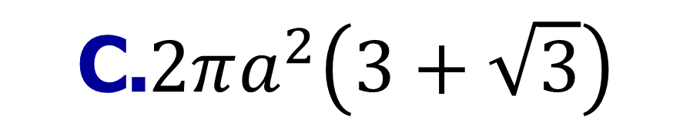
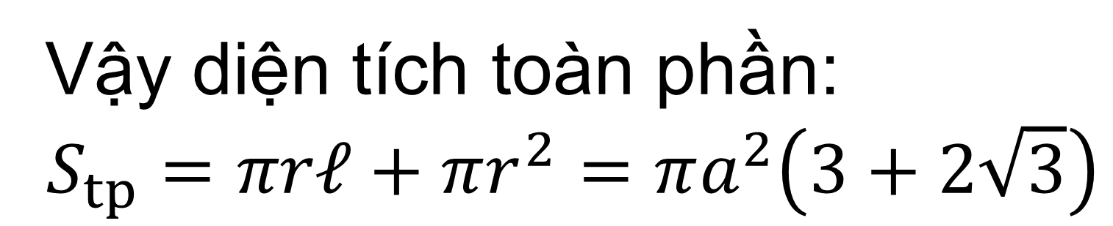

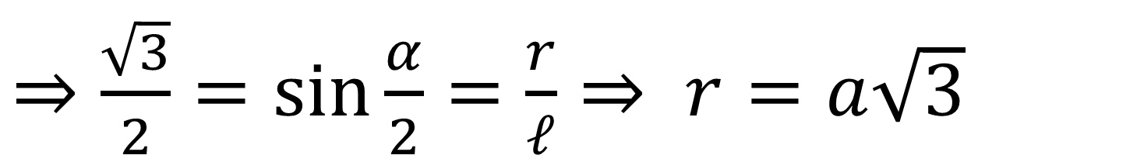



BÀI TẬP TRẮC NGHIỆM
Câu 5 .
Cạnh bên của một hình nón bằng $2a.$ Thiết diện qua trục của nó là một tam giác cân có góc ở đỉnh bằng $120^{0}.$ Diện tích toàn phần của hình nón bằng
$$\text{C}\text{.}2πa^{2}\left(3+\sqrt{3}\right)$$
$$\text{D}\text{.}πa^{2}\left(3+2\sqrt{3}\right)$$
$$\text{A}\text{.}6πa^{2}\text{.}$$
$$\text{B}\text{.}π^{2}\left(3+\sqrt{3}\right)\text{.}$$
$$\text{D}$$
Bài giải
Ta có:$\left\{\begin{matrix}𝓁=2a \\ α=120^{0}\end{matrix}\right.$
$⇒\frac{\sqrt{3}}{2}=sin\frac{α}{2}=\frac{r}{𝓁}$ $⇒ r=a\sqrt{3}$
Vậy diện tích toàn phần:
$$S_{tp}=πr𝓁+πr^{2}=πa^{2}\left(3+2\sqrt{3}\right)$$
$$\text{Ch}\text{ọ}\text{n} \text{D}\text{.}$$
Notes:
Giữ lại từ các hiệu ứng 4. Các hiệu ứng dùng đồng nhất từ trái sang phải.
Viết $\overline{z}$ sai ở hiệu ứng 5.
Tách hiệu ứng 6 thảnh 2 hiệu ứng.

Slide 12
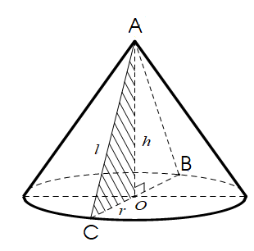
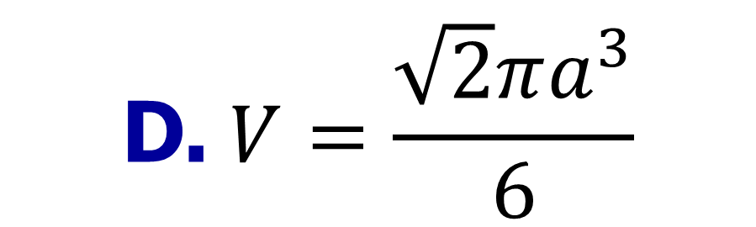


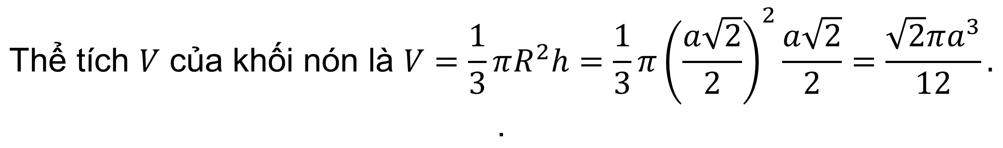
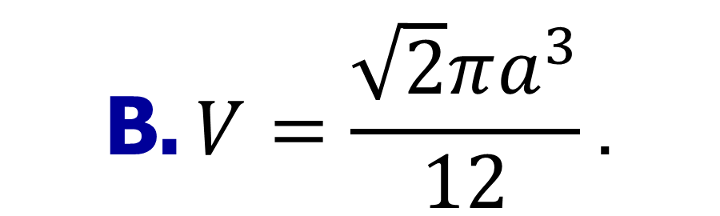
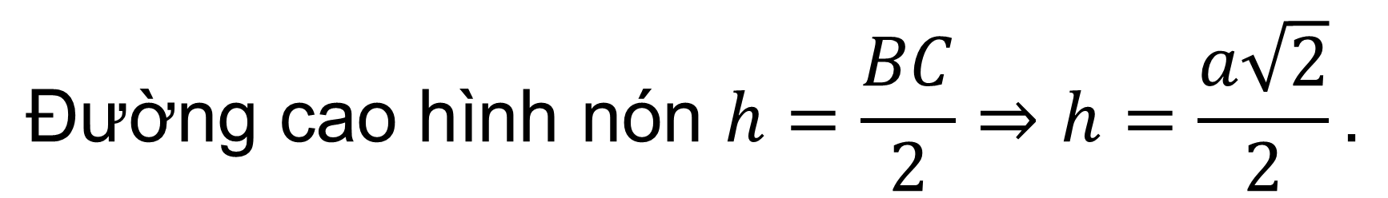
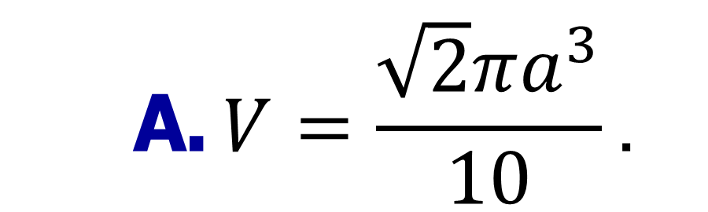

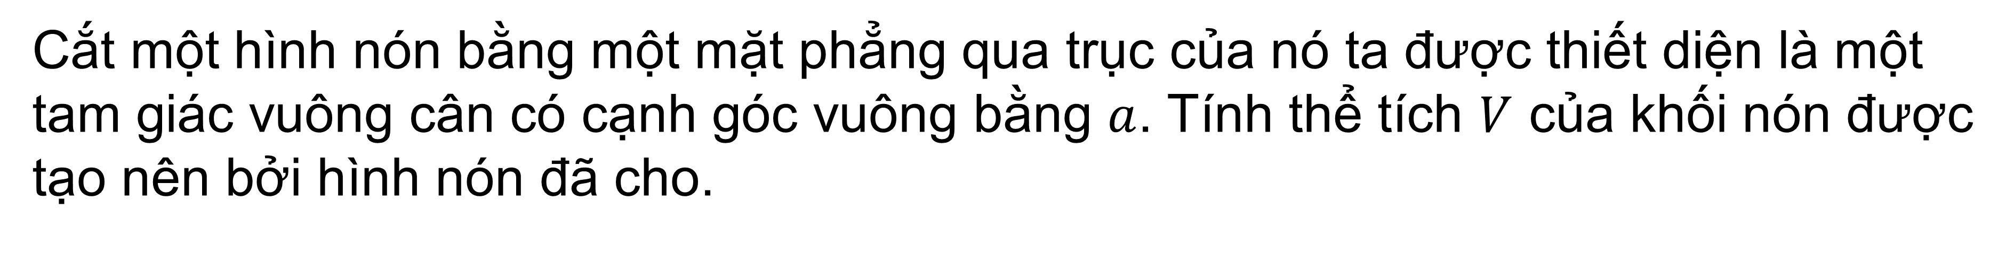
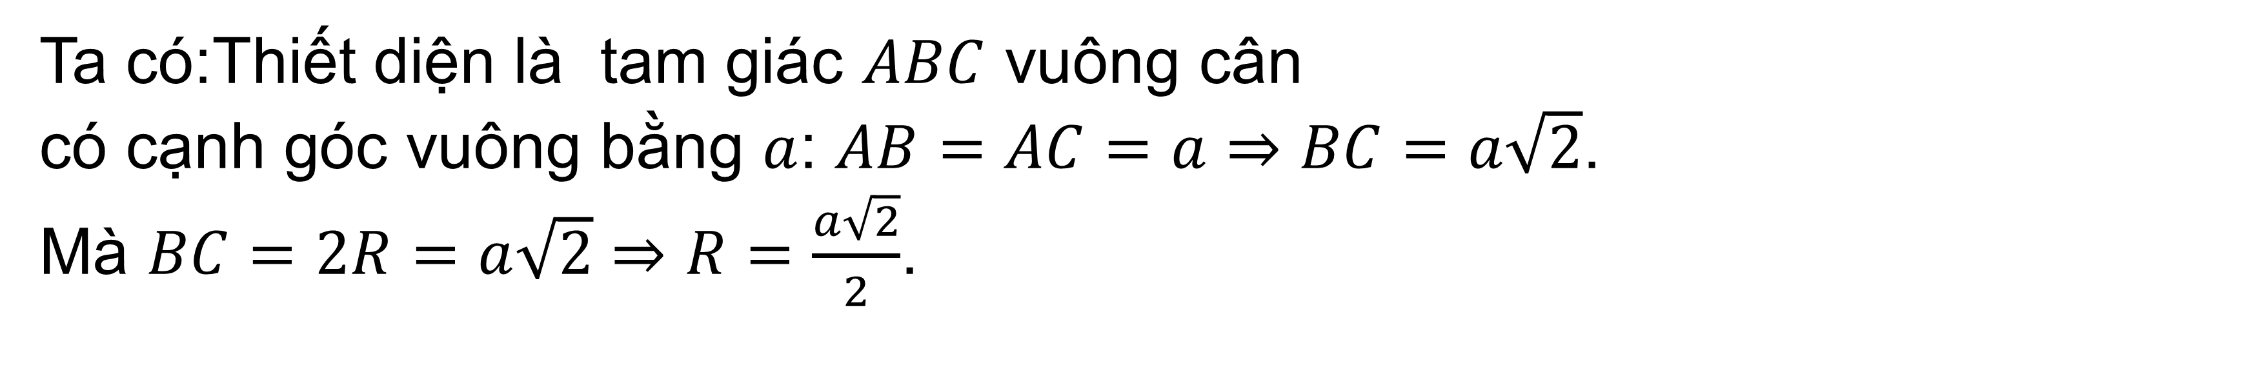
BÀI TẬP TRẮC NGHIỆM
Câu 6.
Cắt một hình nón bằng một mặt phẳng qua trục của nó ta được thiết diện là một tam giác vuông cân có cạnh góc vuông bằng $a$. Tính thể tích $V$ của khối nón được tạo nên bởi hình nón đã cho.
$$\text{A}\text{.} V=\frac{\sqrt{2}πa^{3}}{10}\text{.}$$
$$\text{B}\text{.} V=\frac{\sqrt{2}πa^{3}}{12}\text{.}$$
$$\text{C}\text{.} V=\frac{\sqrt{2}πa^{3}}{4}$$
$$\text{D}\text{.} V=\frac{\sqrt{2}πa^{3}}{6}$$
$$\text{B}$$
Bài giải
Ta có:Thiết diện là tam giác $ABC$ vuông cân
có cạnh góc vuông bằng $a$: $AB=AC=a⇒BC=a\sqrt{2}$.
Mà $BC=2R=a\sqrt{2}⇒R=\frac{a\sqrt{2}}{2}$.
$$\text{Đườ}\text{ng} \text{cao} \text{h}\text{ì}\text{nh} \text{n}\text{ó}\text{n} h=\frac{BC}{2}⇒h=\frac{a\sqrt{2}}{2}\text{.}$$
$$\text{Th}\text{ể }\text{t}\text{í}\text{ch} V \text{c}\text{ủ}\text{a} \text{kh}\text{ố}\text{i} \text{n}\text{ó}\text{n} \text{l}\text{à }V=\frac{1}{3}πR^{2}h=\frac{1}{3}π{\left(\frac{a\sqrt{2}}{2}\right)}^{2}\frac{a\sqrt{2}}{2}=\frac{\sqrt{2}πa^{3}}{12}.$$
$$\text{.}$$
$$\text{Ch}\text{ọ}\text{n} \text{B}\text{.}$$
Notes:
Giữ lại từ các hiệu ứng 4. Các hiệu ứng dùng đồng nhất từ trái sang phải.
Viết $\overline{z}$ sai ở hiệu ứng 5.
Tách hiệu ứng 6 thảnh 2 hiệu ứng.

Slide 13
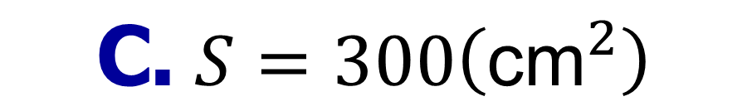
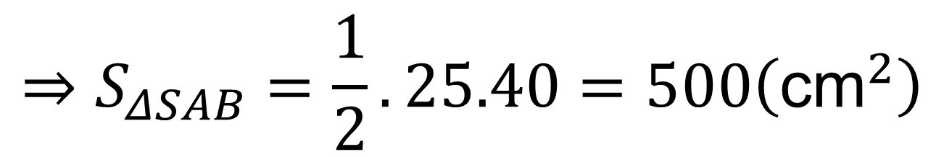

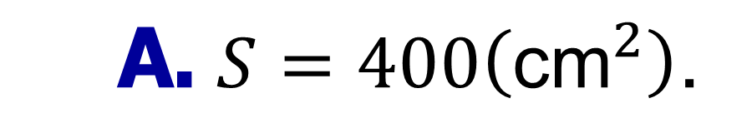

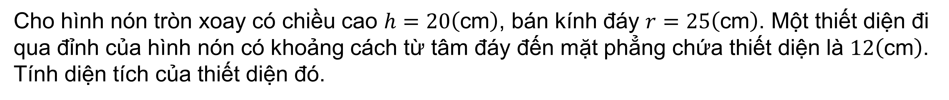

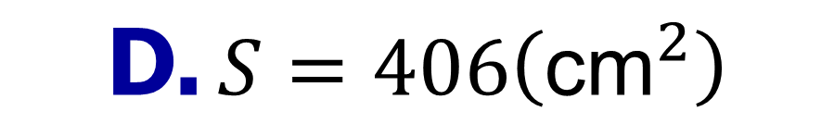
BÀI TẬP TRẮC NGHIỆM
Câu 7.
Cho hình nón tròn xoay có chiều cao $h=20\left(\text{cm}\right)$, bán kính đáy $r=25\left(\text{cm}\right)$. Một thiết diện đi qua đỉnh của hình nón có khoảng cách từ tâm đáy đến mặt phẳng chứa thiết diện là $12\left(\text{cm}\right)$. Tính diện tích của thiết diện đó.
$$\text{A}\text{. }S=400\left(\text{c}{\text{m}}^{2}\right)\text{.}$$
$$\text{B}\text{. }S=500\left(\text{c}{\text{m}}^{2}\right)\text{.}$$
$$\text{C}\text{.} S=300\left(\text{c}{\text{m}}^{2}\right)$$
$$\text{D}\text{.} S=406\left(\text{c}{\text{m}}^{2}\right)$$
$$\text{B}$$
Bài giải
Theo bài ra ta có $AO=r=25; SO=h=20; d\left(O,\left(SAB\right)\right)=OK=12$
$$\text{Trong} \text{tam} \text{gi}\text{á}\text{c} SIO \text{vu}\text{ô}\text{ng} \text{t}\text{ạ}\text{i} O có \frac{1}{OK^{2}}=\frac{1}{OI^{2}}+\frac{1}{OS^{2}}⇒OI=15\left(\text{cm}\right)$$
$$AB=2AI=\sqrt{25^{2}−15^{2}}=40\left(\text{cm}\right); SI=\sqrt{SO^{2}+OI^{2}}=25\left(\text{cm}\right)$$
$$⇒S_{ΔSAB}=\frac{1}{2}.25.40=500\left(\text{c}{\text{m}}^{2}\right)$$
$$\text{Ch}\text{ọ}\text{n} \text{B}\text{.}$$
Notes:
Giữ lại từ các hiệu ứng 4. Các hiệu ứng dùng đồng nhất từ trái sang phải.
Viết $\overline{z}$ sai ở hiệu ứng 5.
Tách hiệu ứng 6 thảnh 2 hiệu ứng.

Slide 14
TIẾT HỌC KẾT THÚC
TRÂN TRỌNG CÁM ƠN CÁC EM HỌC SINH ĐÃ THEO DÕI
Notes:
Giữ lại từ các hiệu ứng 4. Các hiệu ứng dùng đồng nhất từ trái sang phải.
Viết $\overline{z}$ sai ở hiệu ứng 5.
Tách hiệu ứng 6 thảnh 2 hiệu ứng.

